Slide 1
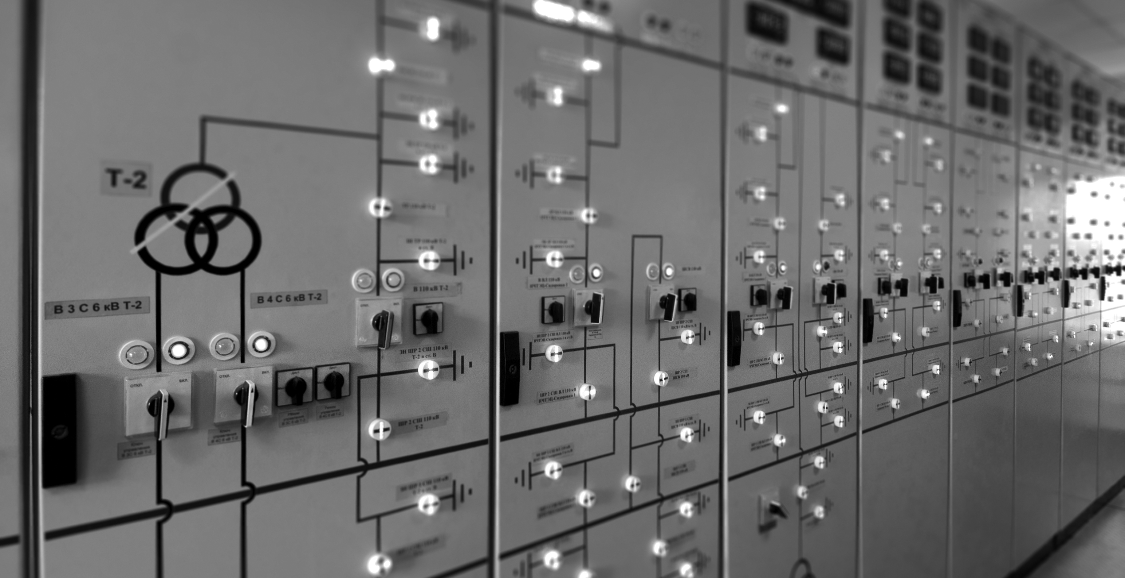
Эксплуатация и развитие автоматизированных информационно-измерительных систем учета электроэнергии в ОАО «Сетевая компания»
Докладчик: начальник службы систем учета электроэнергии и метрологии
ОАО «Сетевая компания» Камалиев Рамиль Надирович

Slide 2
ДИНАМИКА ИЗМЕНЕНИЯ КОЛИЧЕСТВА АВТОМАТИЗИРОВАННЫХ ТОЧЕК УЧЕТА ЭЛЕКТРОЭНЕРГИИ

Slide 3
УРОВЕНЬ АВТОМАТИЗАЦИИ УЧЕТА ЭЛЕКТРОЭНЕРГИИ

Slide 4
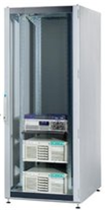
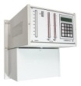
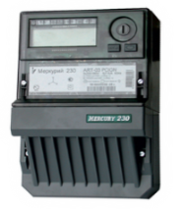
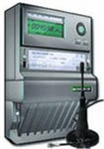
ТИПОВАЯ АРХИТЕКТУРА АИИС УЧЕТА ЭЛЕКТРОЭНЕРГИИ
ИВК
ИВКЭ
GSM,
GPRS
ИИК
RS-485, радио, PLC
КСПД, GSM,GPRS

Slide 5
СРАВНЕНИЕ ПРОГРАММНО-ТЕХНИЧЕСКИХ
КОМПЛЕКСОВ АИИС
Функционал эксплуатируемых АИИС
Название | Производитель | Наличие собственной каналообразу-ющей аппаратуры | Наличие конструк-тора отчетов | Вычисле-ния на уровне контрол-лера | Алгоритм автоматичес-кого досбора данных | Возможность формирова-ния макетов формата 80020
ИИС «Пирамида» | ЗАО ИТФ «Системы и технологии» | - | + | + | + | +
ПТК «Энергоресурсы» | ООО НТЦ «Арго» | + | + | - | - | +
ПТК «Инспектор» | ООО НПК «Силеста» | - | + | + | - | -
ПО «Астра-электроучет» + технология PLC-II | ООО «ВВИК», г. Н.Новгород, ООО «НПК «Инкотекс» | + | + | - | - | -
РМС 2150 | ЗАО «РиМ» | + | + | - | - | -
Область применения АИИС
Категория сетей | Применяемая система
Подстанции основной сети 35 кВ и выше | ИИС «Пирамида», ПТК «Инспектор»
Городская распределительная сеть 10-0,4 кВ | ПТК «Энергоресурсы», ПТК «Инспектор», ПТК «Ротор»
Сельские распределительные сети 10-0,4 кВ | АИИС PLC-II ООО «НПК «Инкотекс», РМС 2150

Slide 6
ПРЕДПОСЫЛКИ РАЗВИТИЯ СИСТЕМ УЧЕТА ЭЛЕКТРОЭНЕРГИИ И СОЗДАНИЯ КОРПОРАТИВНОЙ АИИС
исполнение требований законодательных актов (Федеральный Закон от 27.11.2009 №261, Постановление Правительства РФ от 04.05.2012 №442 и др.);
урегулирование взаимоотношений с субъектами оптового рынка электроэнергии на территории РТ;
информационный обмен с субъектами розничного рынка электроэнергии на территории РТ в соответствии с Постановлением Правительства РФ от 04.05.2012 №442;
уровень потерь электроэнергии в распределительной сети 10-0,4 кВ;
выполнение объема работ в части перепрограммирования приборов учета электроэнергии;
издержки, связанные с процессом сбора и обработки информации, полученной с приборов учета электроэнергии;
эксплуатация оборудования АИИС и ПО верхнего уровня различных производителей.

Slide 7







АРХИТЕКТУРА ЕДИНОЙ КОРПОРАТИВНОЙ АИИС
ОАО «СЕТЕВАЯ КОМПАНИЯ»
ЦСОИ СК
ОАО «Татэнергосбыт»
АИИС КУЭ субъектов ОРЭМ и РРЭ
XML- макеты
прямой опрос
ЦСОИ филиалов
репликация БД
ПТК
«Энергоресурсы»
ПТК
«Инспектор»
Другие ПТК
ИИС «Пирамида»

Slide 8
ИНТЕГРАЦИОННЫЕ РЕШЕНИЯ, РЕАЛИЗОВАННЫЕ В РАМКАХ СОЗДАНИЯ КОРПОРАТИВНОЙ АИИС
создание центра сбора и обработки информации компании на уровне управления;
обмен результатами измерений при помощи XML-макета специального формата;
реализация протоколов обмена различного оборудования сбора данных;
внедрение систем, не привязанных к протоколам конкретных приборов учета;
импорт и экспорт данных в биллинговые системы;
организация каналов связи по силовой сети (PLC технология).

Slide 9
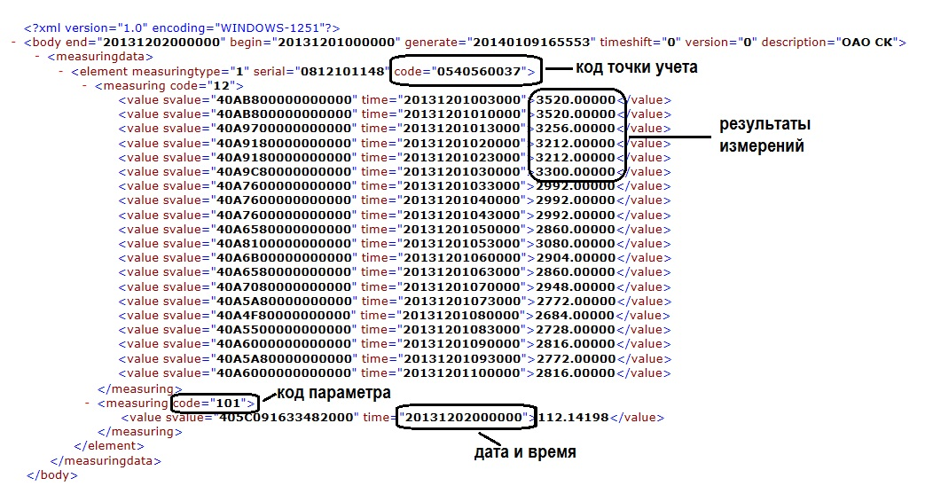
ФОРМАТ XML-МАКЕТА МЕЖСЕРВЕРНОГО ОБМЕНА

Slide 10
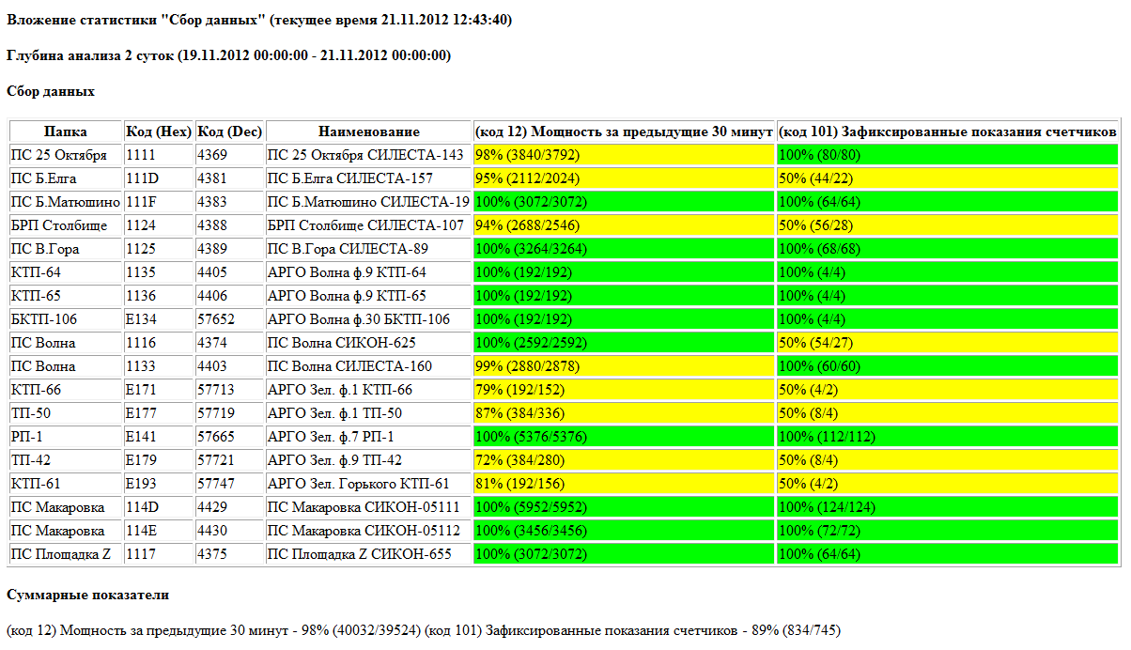
СТАТИСТИКА СБОРА ДАННЫХ С РАЗЛИЧНЫХ ПТК (ФИЛИАЛ ОАО «СЕТЕВАЯ КОМПАНИЯ» ПРИВОЛЖСКИЕ ЭЛ.СЕТИ)
НА НОЯБРЬ 2012 ГОДА

Slide 11
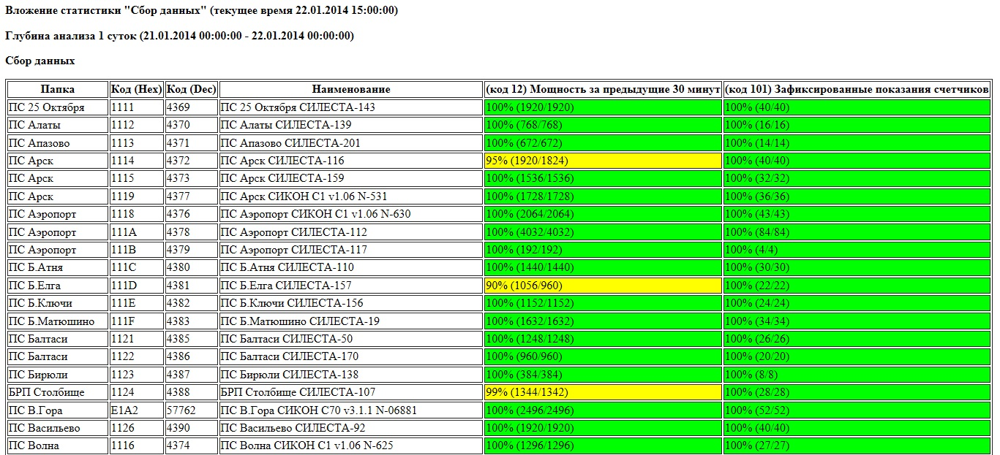
СТАТИСТИКА СБОРА ДАННЫХ С РАЗЛИЧНЫХ ПТК (ФИЛИАЛ ОАО «СЕТЕВАЯ КОМПАНИЯ» ПРИВОЛЖСКИЕ ЭЛ.СЕТИ)
НА ЯНВАРЬ 2014 ГОДА _________

Slide 12



СТРУКТУРНАЯ СХЕМА АСТУЭ (ТП №10-4 ЕГРЭС)
АРМ Пирамида
ЦСОИ филиала
Шлюзовой Сервер
КСПД
КСПД
GSM
GPRS
РУ 0,4 кВ ТП 10-4
Коммуникатор
SDM TC 65
Контроллер
Сикон С120
RS485
RS485
PLC Модем М2.01
Wh
Wh
УСТ№1
УСТ№2
1СШ
2СШ
КЛ 0,4 кВ
ВРУ Мира, 65
2 подъезд
ВРУ Мира, 61
4 подъезд
ВРУ Мира, 61
7 подъезд
ВРУ Мира, 63
5 подъезд
Коммуникатор
SDM TC 65
PLC Модем М2.01
PLC Модем М2.01
PLC Модем М2.01
RS485
RS485
RS485
RS485
Wh
Wh
Wh
Wh
Wh
Wh
Wh
Wh

Slide 13
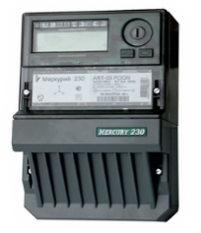
ПЕРЕДАЧА ДАННЫХ АИИС ДЛЯ РАСЧЕТОВ С ПОТРЕБИТЕЛЯМИ
ПК ИСЭ
(ОАО «Сетевая компания»)
ПК по вводу показаний ПУ
ПК АСУСЭ
(ОАО «Татэнергосбыт»)
Данные коммерческих АИИС
Измерительный комплекс
АИИС
Прием показаний ПУ от потребителей
Исполнение условий договора оказания услуг по передаче э/э в части согласования показаний ПУ и их передачи ГП
Измерение электрической энергии и мощности
Сбор, обработка
и хранение результатов измерений
Расчеты с потребителем

Slide 14
ОЦЕНКА ЭФФЕКТИВНОСТИ ВНЕДРЕНИЯ СИСТЕМ УЧЕТА
НА ОСНОВЕ ТЕХНОЛОГИИ PLC
Филиал | РЭС | Количество ТП, охваченных АИИС | Год | Отпуск э/э с ТП, тыс. кВтч | Полезный отпуск э/э с ТП, тыс. кВтч | Отчетные потери по ТП, тыс. кВтч | Отчетные потери по ТП, % | Снижение потерь, % | Затраты на внедрение мероприятия, тыс. руб. | Срок окупаемости мероприятия, лет
Бугульминские электрические сети | БГРЭС | 1 | 2010-2011 | 554 | 359 | 194 | 35% | 45% | 118 | 1,0
 |  |  | 2011-2012 | 503 | 413 | 89 | 18%
Приволжские электрические сети | ВРЭС, ПРЭС, ПрРЭС | 4 | 2010-2011 | 2 659 | 1 897 | 762 | 29% | 57% | 4 424 | 6,3
 |  |  | 2011-2012 | 2 506 | 2 224 | 282 | 11%
Чистопольские электрические сети | ЧРЭС | 11 | 2011 | 5 711 | 4 677 | 1 034 | 18% | 75% | 4 964 | 4,4
 |  |  | 2012 | 4 999 | 4 873 | 127 | 3%
ИТОГО |  | 16 | 2010-2011 | 8 924 | 6 932 | 1 991 | 22% | 65% | 9 506 | 4,3
 |  |  | 2011-2012 | 8 008 | 7 510 | 498 | 6%

Slide 15
РЕЗУЛЬТАТЫ РЕАЛИЗАЦИИ ИНТЕГРАЦИОННЫХ РЕШЕНИЙ
формирование единой базы данных в части автоматизированных точек учета электроэнергии;
использование данных, представленных в едином формате, стандартных отчетных и графических форм, подготовленных для анализа и консолидации;
возможность сравнения показателей ПТК различных производителей, без сбора и ручной обработки дополнительной статистики;
снижение трудозатрат персонала на обработку первичной информации о результатах измерения счетчиков, включенных в АИИС;
структурирование данных об оборудовании АИИС, упрощение организации технического обслуживания и метрологического сопровождения;
снижение фактических потерь электроэнергии на объектах автоматизации учета;
расширение функций системы учета, переход от дистанционного снятия показаний счетчиков к выполнению информационно-аналитических задач.

Slide 16
НАПРАВЛЕНИЯ РАЗВИТИЯ АИИС ОАО «СЕТЕВАЯ КОМПАНИЯ»
увеличение автоматизированных точек расчетного и технического учета, включенных в АИИС;
организация для потребителей защищенного доступа к данным АИИС учета электроэнергии через внешний сайт ОАО «Сетевая компания»;
интеграция с системами телемеханики, диспетчеризации, аналитическими и расчетными программами;
адаптация ПО ИИС «Пирамида» и развитие ее в качестве экспертной программы с учетом новых задач, стоящих перед компанией;
реализация пилотных проектов в части цифрового учета электроэнергии.

Slide 17
Спасибо за внимание!

